Slide 1

Group members: Elad Solomon Erez Shmueli Or Kandabi Shahar Bardugo Dorin Matzrafi
Version 1 Presentation

Slide 2

What will we have today ?
Database
Version 1 fixes
Updated Docs
GUI Presentation
Code Review

Slide 3
ORM Library- ORMLite
בשיטת ORM ניתן לבצע טראנזקציות מהמערכת אל בסיס הנתונים ולהיפך בשיטה מונחית עצמים.
ספרית ORMLite מאפשרת תרגום כזה של אובייקטים במערכת לבסיסי נתונים שונים כמו SQLIte.

Slide 4
Code Refactoring
עבור כל אובייקט המוגדר במערכת וצפוי להיכנס לבסיס הנתונים, יש להגדיר אותו מסוג: @DatabaseTable, וכן להגדיר בנאי ריק אשר הכרחי לעבודה עם הספרייה.
כמו כן, נגדיר package חדש אשר יהיה רכיב התקשורת בין מערכת המסחר לבסיס הנתונים- DataAccessLayer.

Slide 5
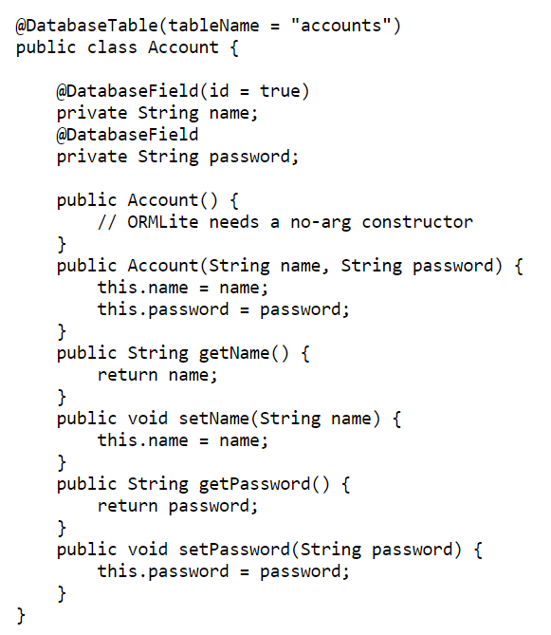
Workflow- configuring a class

Slide 6
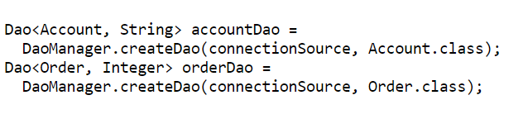
Workflow- configuring a DAO

Slide 7
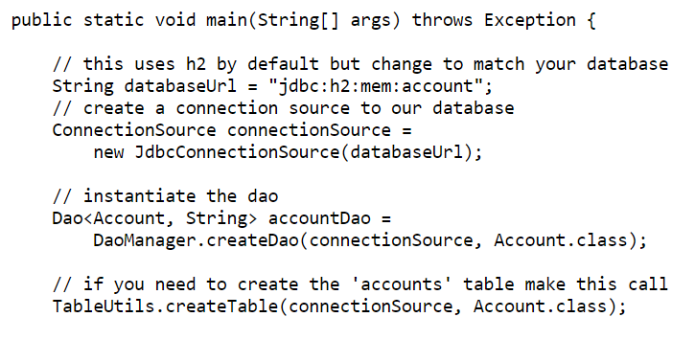
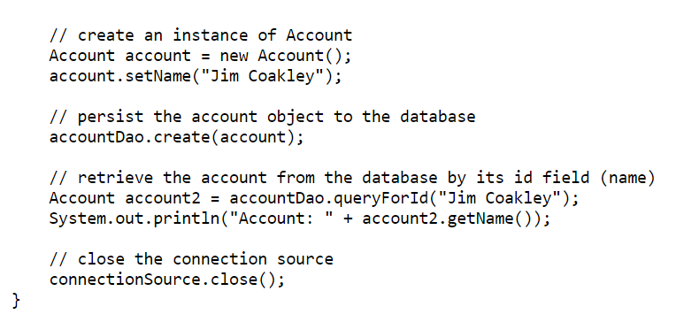
Workflow- configuring a DAO

Slide 8
Version 1 fixes
Permission architecture.
Adding authorization class.
Adding service layer (API).
Adapter injections.
Better synchronization.
Logger format.
Notes:
יצירת issue לכל משימה, אפשרות לבחור מי אחראי עליה , לבחור תגית מסוימת , לבחור לאיזה מייל סטון שייך כולל דד ליין.

Slide 9
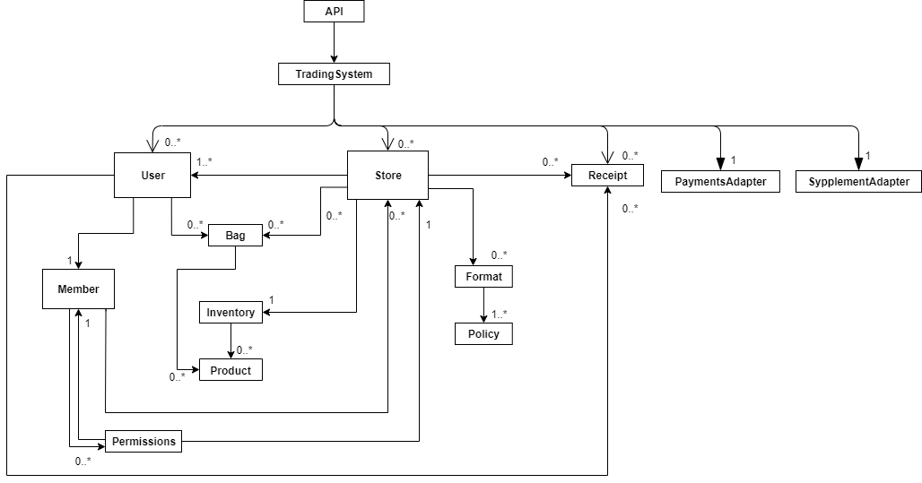
UML
Notes:
יצירת issue לכל משימה, אפשרות לבחור מי אחראי עליה , לבחור תגית מסוימת , לבחור לאיזה מייל סטון שייך כולל דד ליין.

Slide 10
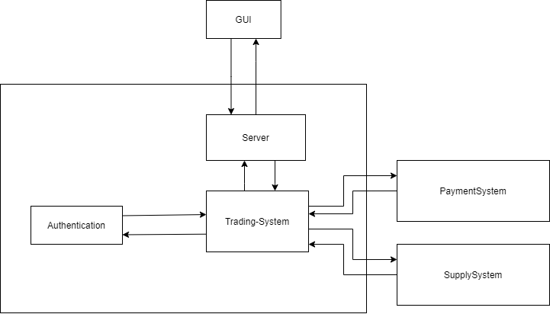
Architecture
Notes:
יצירת issue לכל משימה, אפשרות לבחור מי אחראי עליה , לבחור תגית מסוימת , לבחור לאיזה מייל סטון שייך כולל דד ליין.

